Slide 1

MATLAB 手写汉字识别
—— 徐震

Slide 2
项目摘要
本项目通过图像分块（包括扇形分块和矩形分块以及直方图）的方法对手写汉字图像进行特征提取和相似度计算。
相似度采用开发者调整的巴氏距离计算，并对不同分块方式得到的相似度进行整合。
根据相似度确定被测图片属于哪个汉字，输出与该图片最相似的十张图片。

Slide 3
目录
1. 预处理
1.1 二值化
1.2 缩放
1.3 重心查找
1.4 图片平移
2. 特征提取
2.1 矩形拆分特征（直角坐标）
2.2 扇形拆分特征（极坐标）
2.3 直方图
3. 数据库变量构建
3.1 遍历（文件夹操作、递归）
3.2 信息整合与储存
4. 单张图片特征比较
4.1 向量相似度的比较方法
4.2 总体相似度的获得（三种特征相似度的整合）
4.3 更高效的前k个最大值提取方法（O(n)）
4.4 复制以及重命名图片（文件操作）
5. 多张图片特征比较
5.1 遍历（文件夹操作、递归）
5.2 总体类别的获得（十个最相似图片信息整合）

Slide 4
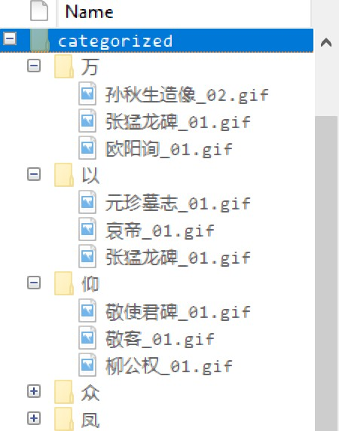
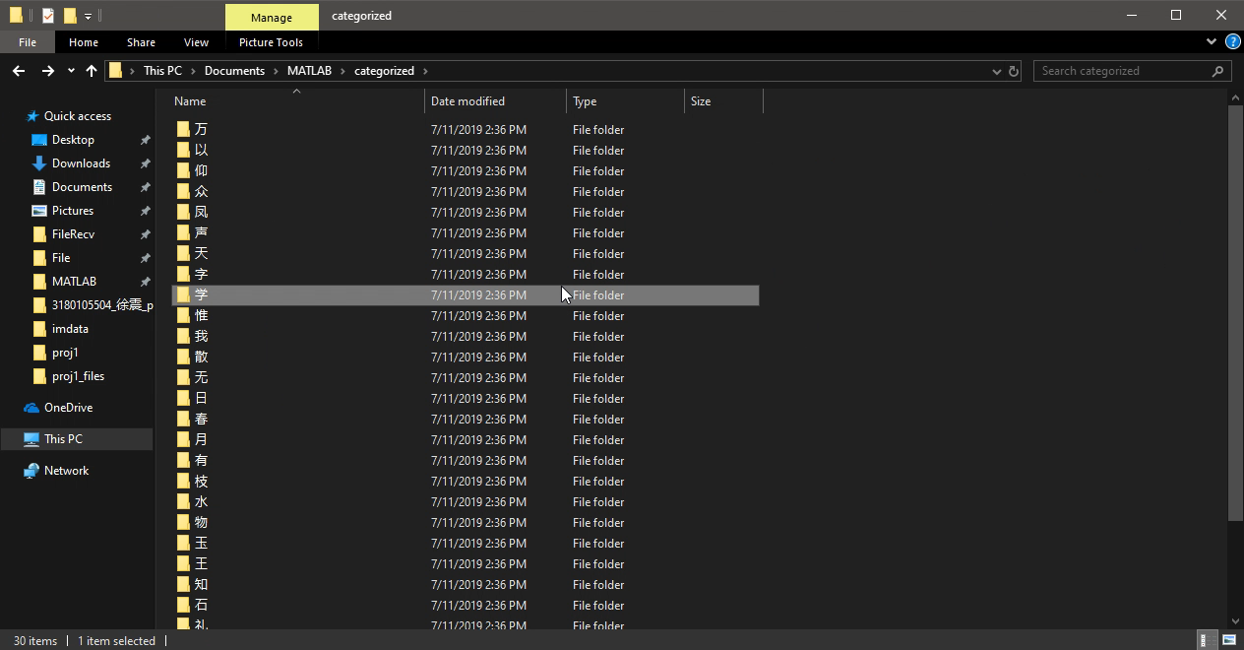
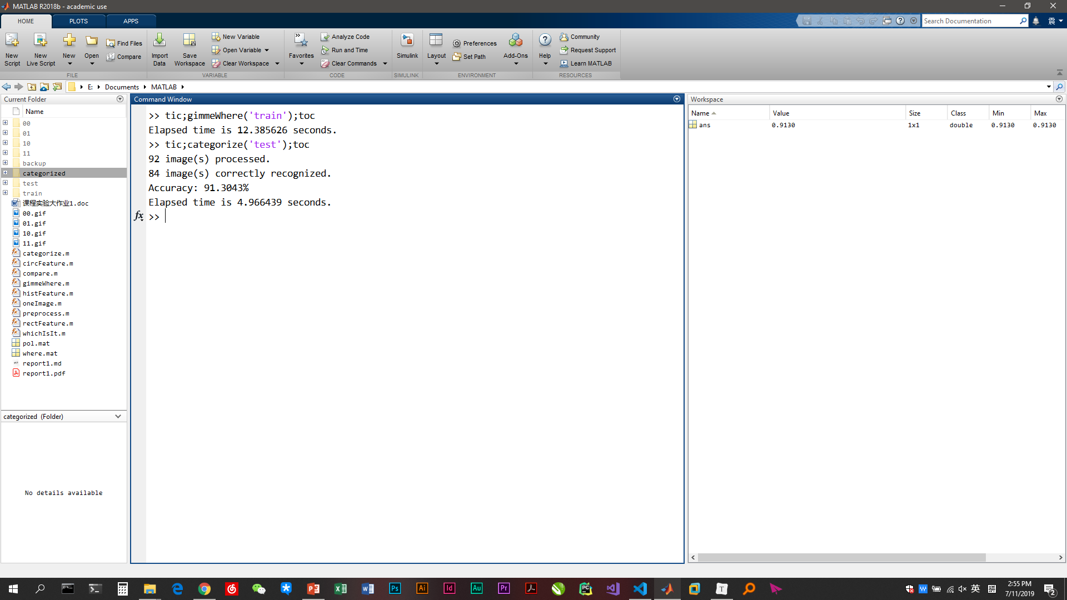


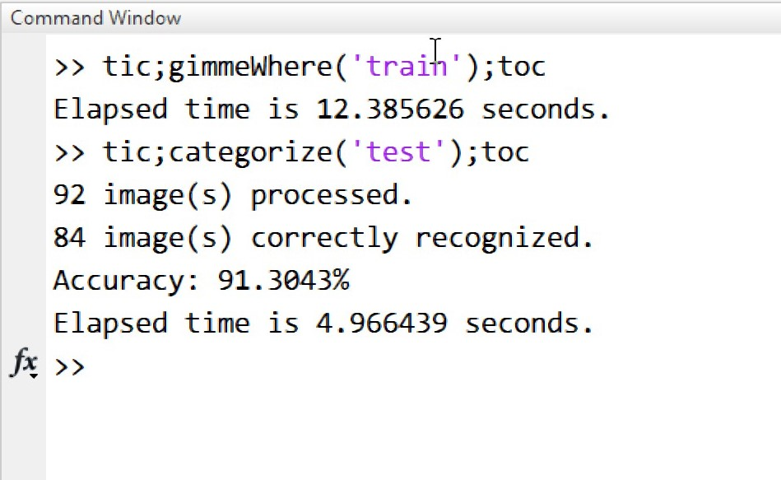
运行结果
很抱歉我太菜了我没有UI
让我解释一下数据集
和测试集都是啥
所谓的’train’是用于测试的数据集文件的文件夹，，是从完整数据集删除四分之一图片得来的。
我是用脚本删除，没有人工干预。
所谓的’test’ 是用于测试的测试图片文件夹，保留了上述删除的图片，删除上述train中的图片，由此两个数据集中没有重复图片。

Slide 5
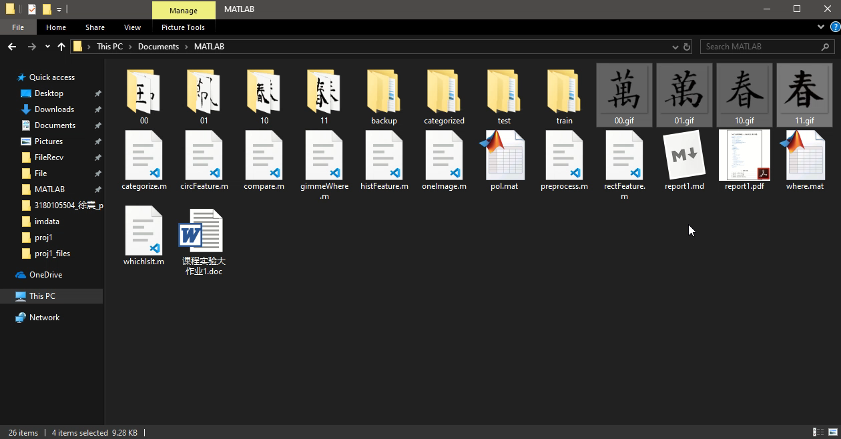
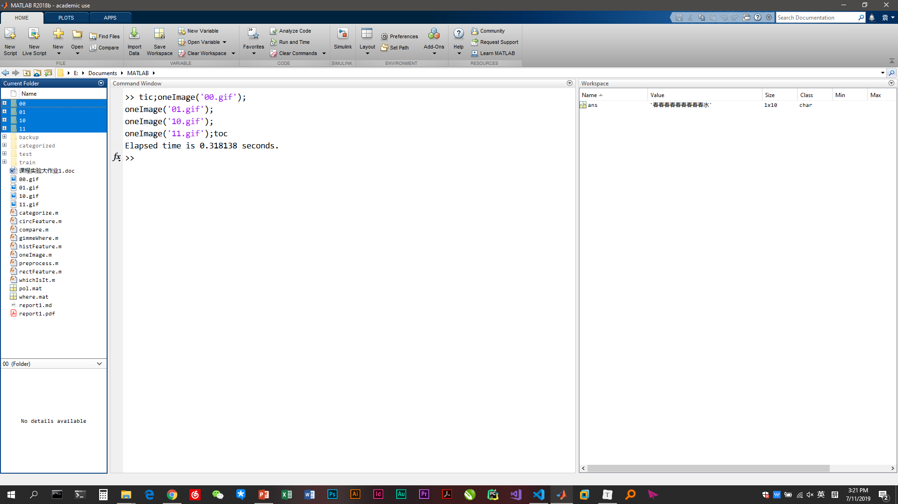
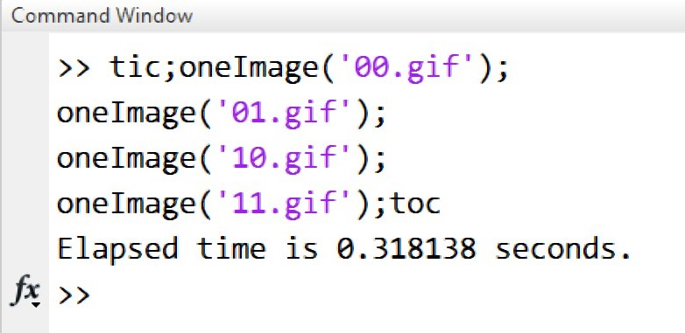
运行结果
很抱歉我太菜了我没有UI
单张图片的处理
- 本函数接收工作目录下的某张图片的文件名（包含拓展名）。请直接输入文件名例如`00.gif`，不要输入`.\00.gif`。
- 本函数没有返回值，在工作目录下创建以文件名称（无拓展名）为名的目录，将该图片复制进该目录，并从数据库（`backup`）中复制相似度前十的图片到该目录下，数据库中的图片名称以相似度开头。

Slide 6










预处理
二值化
缩放
重心查找和平移
6

Slide 7
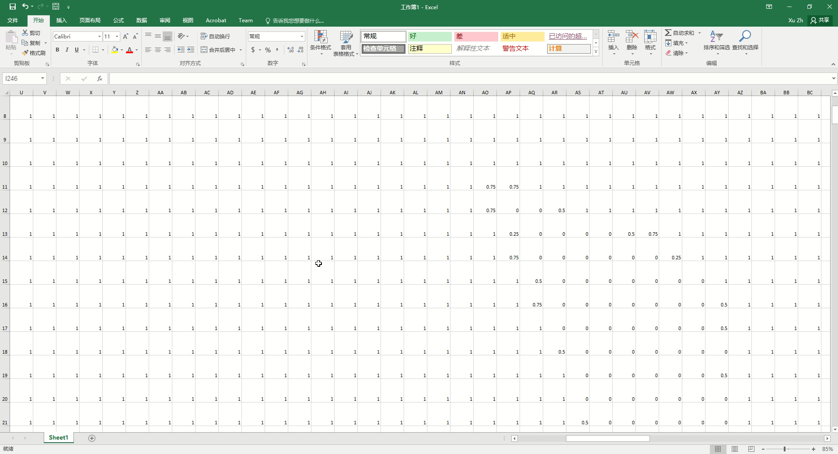
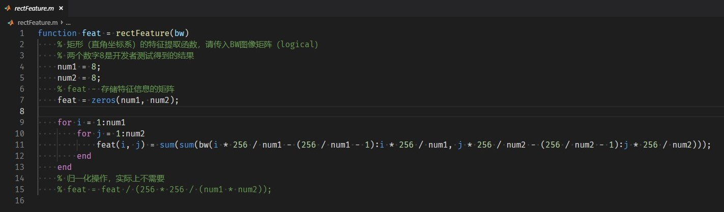
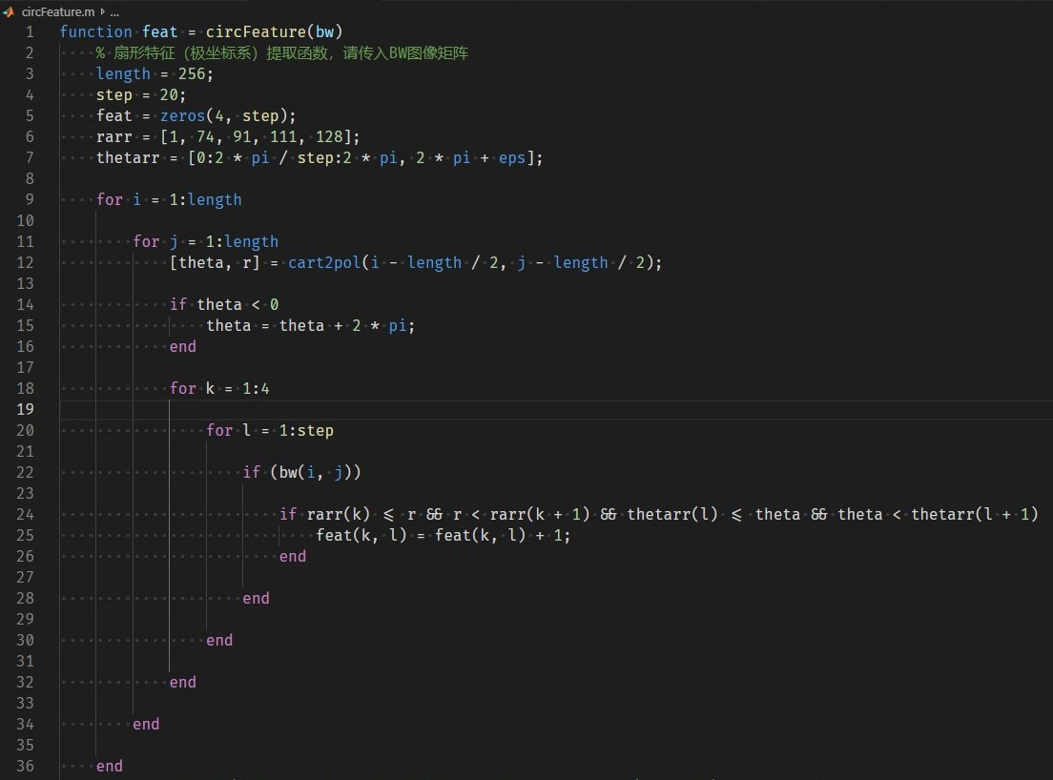

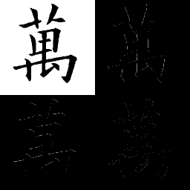
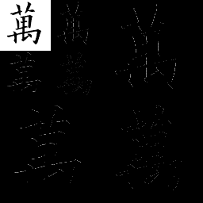
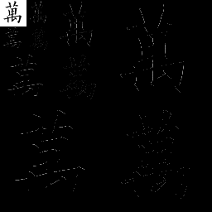
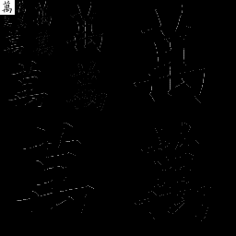
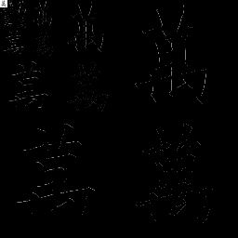
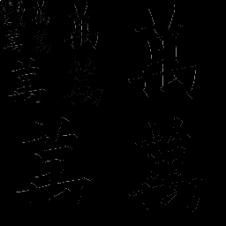


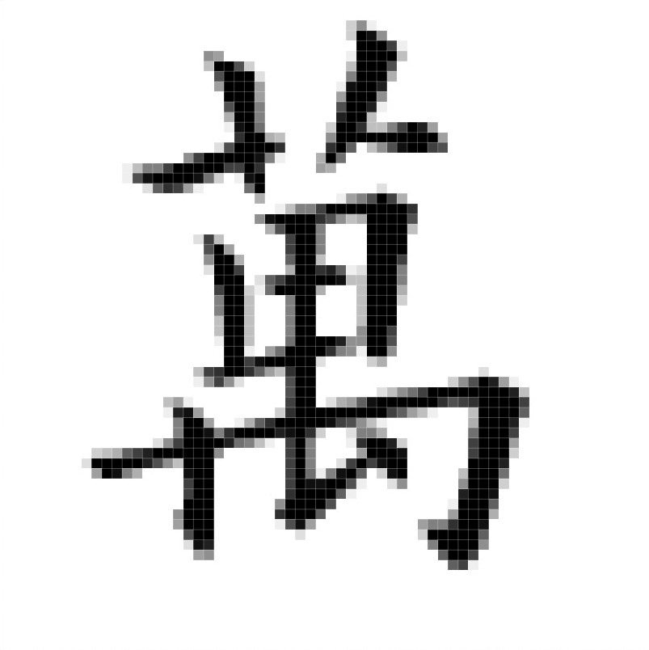

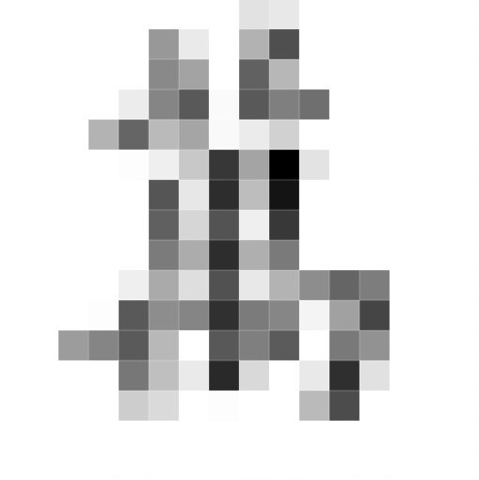
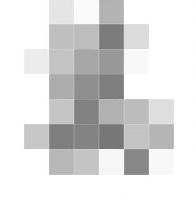
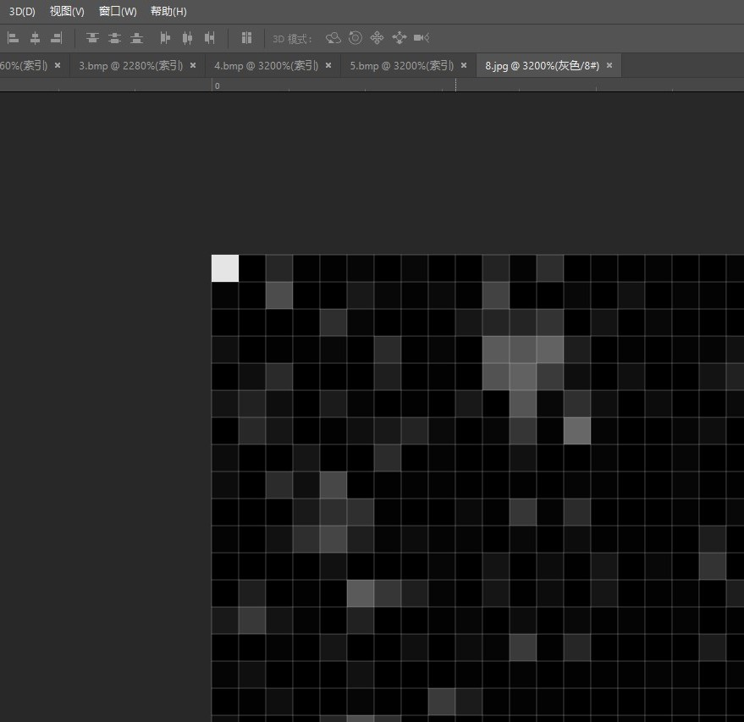
特征提取
直角坐标系下的特征提取
极坐标系下的特征提取
直方图与汉字识别
直角坐标8*8特征矩阵
直方图

Slide 8
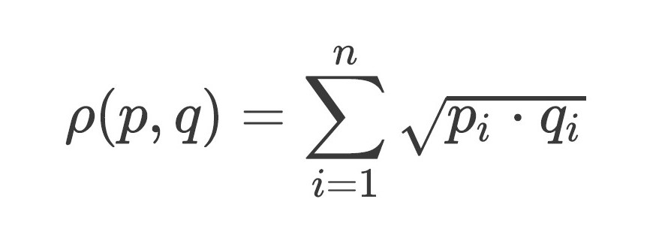
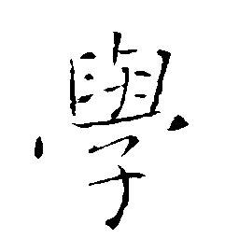


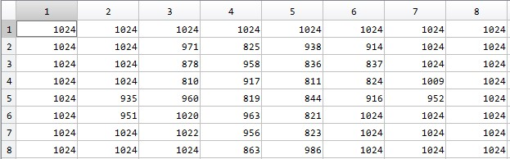
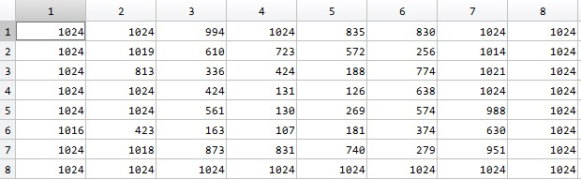
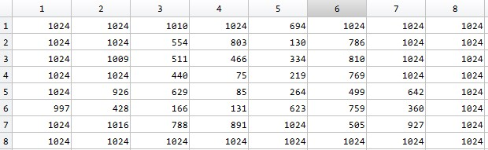
通过特征矩阵计算相似度
巴氏距离
改良的巴氏距离
特征矩阵1很多
特征矩阵1没那么多
特征矩阵里1没那么多
5.4020e+04
4.9863e+04
左边两张图比右边两张更像？
8

Slide 9
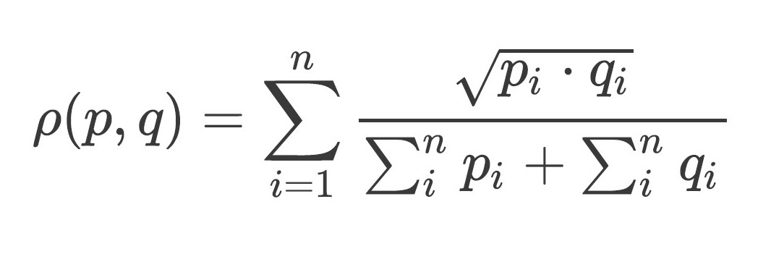
通过特征矩阵计算相似度
改良的巴氏距离
特征矩阵1很多
特征矩阵1没那么多
特征矩阵里1没那么多
0.483593
0.496283
右边两张图比左边两张更像！
9

Slide 10
谢谢大家

